Slide 1
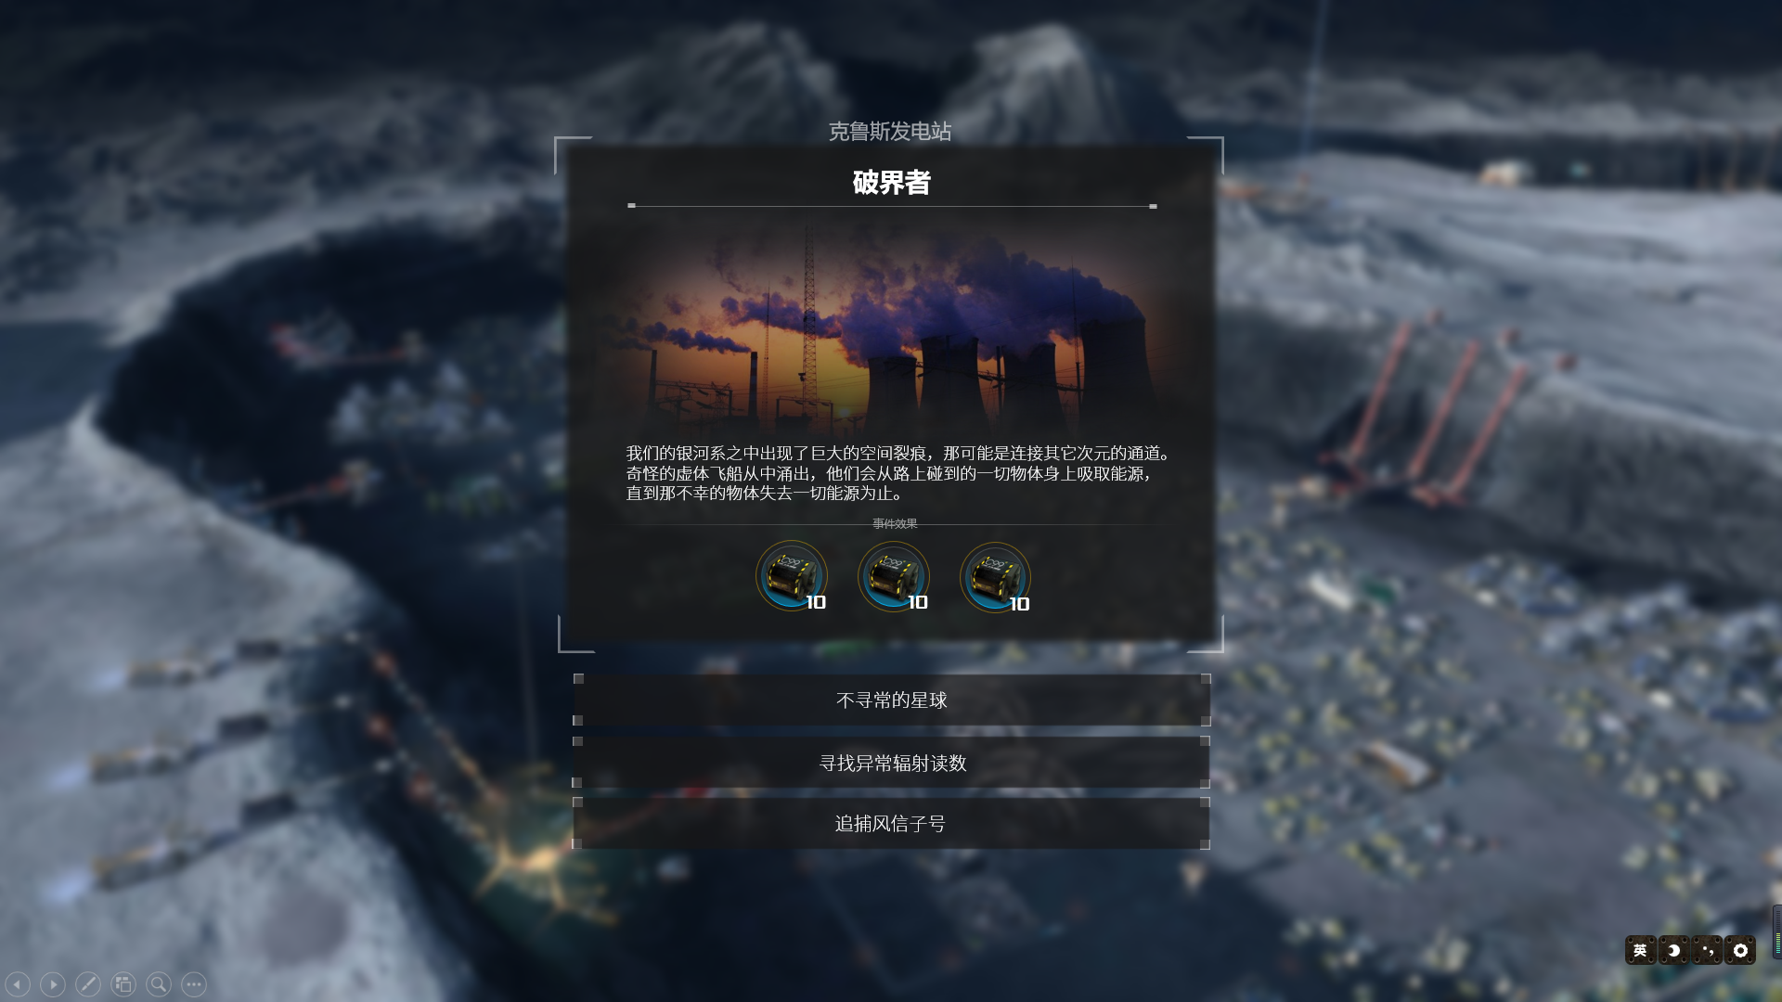
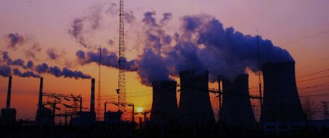
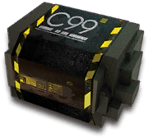
克鲁斯发电站
破界者
我们的银河系之中出现了巨大的空间裂痕，那可能是连接其它次元的通道。奇怪的虚体飞船从中涌出，他们会从路上碰到的一切物体身上吸取能源，直到那不幸的物体失去一切能源为止。
事件效果
10
10
10
不寻常的星球
寻找异常辐射读数
追捕风信子号

